Slide 1

MANAJEMEN WAKTU
PROGRAM STUDI SARJANA TEKNIK INFORMATIKA
MATA KULIAH
MANAJEMEN PROYEK TEKNOLOGI INFORMASI
<a href='https://www.freepik.com/free-photos-vectors/background'>Background vector created by freepik - www.freepik.com</a>

Slide 2
Capaian Pembelajaran
Mahasiswa mampu menjelaskan pentingnya jadwal proyek dan manajemen waktu proyek yg baik.
Kemampuan Akhir yang Diharapkan
Menjelaskan bagaimana beberapa tools dan teknik dapat membantu manajer proyek utk melakukan estimasi durasi aktivitas
Mahasiswa dapat menjelaskan menjelaskan agaimana sofware manajemen proyek dapat membantu dlm manajemen waktu proyek

Slide 3


APAKAH JADWAL PROYEK PENTING?

Slide 4

Pentingnya
Jadwal Proyek
Manajer proyek biasanya menganggap penyerahan hasil tepat paada waktunya adalah tantangan yang paling besar.
Isu mengenai jadwal merupakan sebab utama terjadinya konflik dlm proyek, khususnya pd paruh kedua jalannya proyek.
Waktu merupakan besaran yang paling tidak fleksibel; waktu akan berlalu apapun yang terjadi pada proyek.

Slide 5
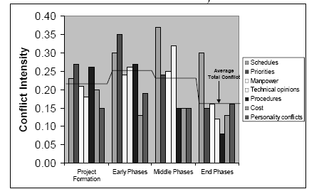

Intensitas konflik selama proyek

Slide 6
Penyebab konflik:
Individual work style
Perbedaan budaya
Indikator tipe Myers-Briggs berfokus pd perilaku individu terhadap struktur dan tengat (deadline)
Beberapa individu memilih untuk mengikuti jadwal dan memenuhi tenggat sementara beberapa individu yang lain tidak.
Perbedaan budaya bahkan untuk negara yang sama akan mempunyai perilaku yg berbeda terhadap jadwal
Konflik
pada jadwal

Slide 7
Manajemen Waktu Proyek

Slide 8
6 Proses
Manajemen Waktu
Definisi aktivitas: identifikasi aktivitas khusus yang hrs dilakukan oleh anggota tim proyek dan stakeholder untuk menghasilkan deliverables.
Pengurutan aktivitas (activity sequencing): identifikasi dan dokumentasi keterkaitan antar aktivitas proyek.
Estimasi sumberdaya untuk setiap aktivitas.
Estimasi durasi aktivitas
Pembuatan jadwal: analisis urutan aktivitas, analisis estimasi sumberdaya utk setiap aktivitas, dan analisis durasi aktivitas utk membuat jadwal proyek.
Pengendalian jadwal: pengendalian dan pengaturan perubahan jadwal proyek.

Slide 9

Aktivitas
Aktivitas atau tugas adalah elemen pekerjaan yg biasanya ditemukan pd WBS yg membutuhkan durasi, biaya, dan sumberdaya.
Jadwal proyek menjadi dokumen mendasar yg mengawali proyek
Project charter mencakup tanggal mulai dan berakhirnya proyek, juga mengenai informasi anggaran
Pernyataan lingkup dan WBS membantu bagaimana proyek akan dilaksanakan.
Definisi aktivitas mencakup pengembangan WBS yg lbh rinci dan penjelasan yg mendukung pengertian ttg bgmn pekerjaan akan dilakukan, shg dpt dibuat estimasi biaya dan durasi pekerjaan yg realistis

Slide 10
Daftar aktivitas
Daftar aktivitas adalah tabulasi aktivitas yg akan dimasukkan ke jadwal proyek. Daftar ini hrs mencakup:
Nama aktivitas
Nomor atau identitas aktivitas
Deskripsi singkat tentang aktivitas
Atribut aktivitas menyediakan informasi yg lbh byk ttg setiap aktivitas, misalnya ttg aktivitas sebelumnya, aktivitas sesudahnya, relasi logis, kebutuhan sumberdaya, hambatan-hambatan, tanggal final, dan asumsi-asumsi terkait aktivitas

Slide 11

Milestone
Milestone adalah kejadian penting yang biasanya tidak mempuyai durasi
Seringkali dibutuhkan bbrp aktivitas dan byk pekerjaan utk menyelesaikan sebuah milestone
Milestone merupakan tool yg sangat berguna utk membuat tujuan jadwal dan memantau perkembangan (progress)
Misalnya:
Penyelesaian penandatanganan dokumen-dokumen penting oleh customer
Penyelesaian produk-produk spesifik

Slide 12
Pengurutan AKtivitas
Mencakup peninjauan kembali aktivitas-aktivitas yg harus dikerjakan dan menentukan ketergantungannya satu dgn yg lain
Ketergantungan atau hubungan antar aktivitas terkait dgn pengurutan aktivitas atau tugas-tugas proyek.
Harus ditentukan ketergantungan antar aktivitas utk kepentingan critical path analysis

Slide 13

3 Tipe Ketergantungan
Ketergantungan mandatori: sejalan dgn sifat pekerjaan yg akan dilakukan dlm proyek; sering disebut jg hard logic.
Ketergantungan diskresionari: ditentukan oleh tim proyek; sering disebut soft logic dan hrs digunakan dgn hati-hati krn kemungkinan akan membatasi pilihan penjadwalan yg sesudahnya.
Ketergantungan eksternal: mencakup hubungan antara aktivitas proyek dan aktivitas non proyek

Slide 14
Diagram jaringan
Diagran jaringan merupakan teknik yg digunakan utk memperlihatkan pengurutan aktivitas.
Sebuah diagram jaringan adalah tampilan skematis mengenai hubungan logis antara aktivitas-aktivitas proyek atau urutan antara aktivitas-aktivitas proyek .
Terdapat dua format utama, yaitu:
Arrow Diagramming Method (Activity on Arrow atau AOA)
Precedence Diagramming Method (PDM)

Slide 15
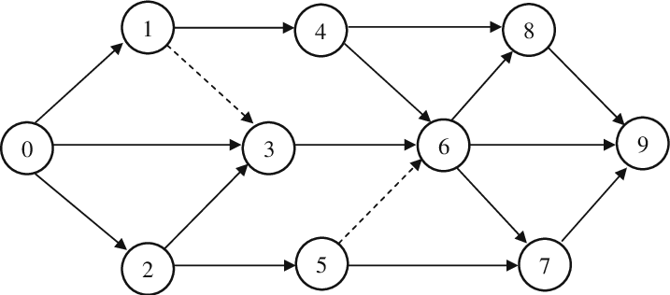
Diagram AoA
Disebut juga diagram jaringan AOA (Activity On Arrow)
Aktivitas dinyatakan dengan anak panah (arrow)
Titik (node) atau lingkaran berada pd ujung awal dan ujung akhir aktivitas
Hanya dapat memperlihatkan ketergantungan finish-to-start

Slide 16
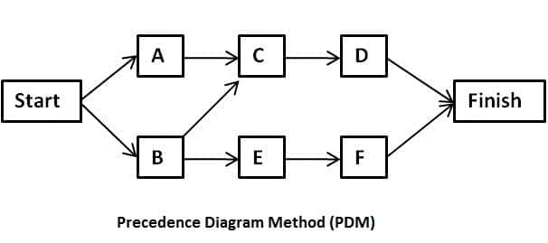
Diagram PDM
Aktivitas dinyatakan menggunakan kotak (boxes)
Anak panah menunjukkan hubungan antara aktivitas-aktivitas
PDM lebih populer daripada metode ADM dan digunakan oleh perangkat lunak manajemen proyek
Lebih baik dalam memperlihatkan tipe-tipe ketergantungan yg berbeda

Slide 17
Estimasi
sumberdaya aktifitas
Sebelum estimasi durasi aktivitas, hrs diketahui terlebih dulu mengenai kuantitas dan tipe sumberdaya yg dibutuhkan setiap aktivitas.
Isu penting:
Seberapa sulit utk menyelesaikan suatu aktivitas tertentu dalam proyek ybs?
Bgmn sejarah keberhasilan organisasi dlm mengerjakan aktivitas yg serupa?
Apakah tersedia sumberdaya yg dibutuhkan?

Slide 18
Estimasi
durasi aktifitas
Durasi mencakup jumlah waktu aktual utk mengerjakan suatu aktivitas ditambah waktu yg hilang (elapsed time)
Effort adalah jumlah hari-kerja atau jam kerja yg dibutuhkan utk menyelesaikan sebuah tugas
Effort biasanya tdk sama dgn durasi
Individu yg mengerjakan pekerjaan hrs membantu dlm membuat estimasi durasi aktivitas dan kmd hrs ditinjau ulang oleh seorang ahli

Slide 19
Estimasi
3-titik
Daripada membuat estimasi aktivitas dlm jumlah diskret, misalnya 4 minggu, seringkali sangat membantu utk membuat estimasi tiga-titik:
Yaitu sebuah estimasi yg mencakup estimasi optimis, rata-rata, dan pesimis; misalnya 3 minggu utk estimasi optimis, 4 minggu utk estimasi rata-rata, dan 5 minggu utk estimasi pesimis
Estimasi tiga-titik dibutuhkan utk estimasi PERT dan simulasi Monte Carlo

Slide 20
Pembuatan jadwal
Gunakan hasil proses manajemen waktu utk menentukan tanggal mulai dan selesainya proyek
Tujuan utama adl utk membuat jadwal proyek yg realistis yg dpt digunakan sbg dasar utk memantau kemajuan proyek dlm dimensi waktu
Tool dan teknik yg terkait adalah:
Gantt Charts
Critical Path Analysis
Critical Chain Scheduling
PERT Analysis

Slide 21
PERT Analisis

Slide 22
PERT analisis
Suatu alat manajemen proyek yang digunakan untuk melakukan penjadwalan, mengatur dan mengkoordinasi bagian-bagian pekerjaan yang ada didalam suatu proyek
Metodologi PERT :
Divisualisasikan dengan suatu grafik atau bagan yang melambangkan ilustrasi dari sebuah proyek
Diagram jaringan ini terdiri dari beberapa titik (nodes) yang merepresentasikan kejadian (event) atau suatu titik tempuh (milestone)
Titik-titik tersebut dihubungkan oleh suatu vektor (garis yang memiliki arah) yang merepresentasikan suatu pekerjaan (task) dalam sebuah proyek. Arah dari vektor atau garis menunjukan suatu urutan pekerjaan.

Slide 23
Mengetahui ketergantungan dan keterhubungan tiap pekerjaan dalam suatu proyek.
Dapat mengetahui implikasi dan waktu jika terjadi keterlambatan suatu pekerjaan.
Dapat mengetahui kemungkinan untuk mencari jalur alternatif lain yang lebih baik untuk kelancaran proyek.
Dapat mengetahui kemungkinan percepatan dari salah satu atau beberapa jalur kegiatan.
Dapat mengetahui batas waktu penyelesaian proyek.
Manfaat
PERT analisis

Slide 24
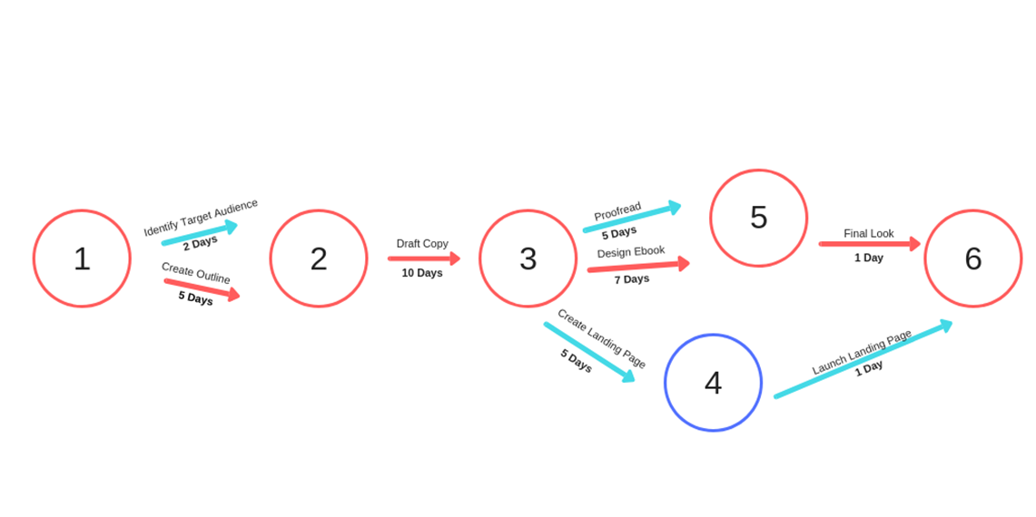
PERT diagram

Slide 25
Critical Path Method (CPM) Analisis

Slide 26
CPM analisis
Jalur terpanjang yang diperlukan untuk menyelesaikan proyek.
Beberapa hal yang perlu diperhatikan berkaitan dengan jalur kritis ini :
Tertundanya pekerjaan di jalur kritis akan menunda penyelesaian jalur proyek ini secara keseluruhan
Penyelesaian proyek secara keseluruhan dapat dipercepat dengan mempercepat penyelesaian pekerajaan – pekerjaan di jalur kritis.
Slack pekerjaan jalur kritis sama dengan 0 (nol). Hal ini memungkinkan relokasi sumber daya dari pekerjaan non kritis ke pekerjaan kritis

Slide 27
Istilah dalam CPM
E (earliest event occurence time ) : Saat tercepat terjadinya suatu peristiwa.
L (Latest event occurence time) : Saat paling lambat yang masih diperbolehkan bagi suatu peristiwa terjadi.
ES (earliest activity start time) : Waktu Mulai paling awal suatu kegiatan. Bila waktu mulai dinyatakan dalam jam, maka waktu ini adalah jam paling awal kegiatan dimulai.
EF (earliest activity finish time) : Waktu Selesai paling awal suatu kegiatan. EF suatu kegiatan terdahulu = ES kegiatan berikutnya
LS (latest activity start time) : Waktu paling lambat kegiatan boleh dimulai tanpa memperlambat proyek secara keseluruhan.
LF (latest activity finish time) : Waktu paling lambat kegiatan diselesaikan tanpa memperlambat penyelesaian proyek.
t (activity duration time) :Kurun waktu yang diperlukan untuk suatu kegiatan (hari, minggu, bulan)

Slide 28
Asumsi dalam CPM
3 asumsi dasar yaitu:
Proyek hanya memiliki satu initial event (start) dan satu terminal event (finish).
Saat tercepat terjadinya initial event adalah hari ke-nol.
Saat paling lambat terjadinya terminal event adalah LS = ES

Slide 29
Hitungan Maju (Forward Pass)
Dimulai dari Start (initial event) menuju Finish (terminal event) untuk menghitung waktu penyelesaian tercepat suatu kegiatan (EF), waktu tercepat terjadinya kegiatan (ES) dan saat paling cepat dimulainya suatu peristiwa (E)
Hitungan Mundur (Backward Pass)
Dimulai dari Finish menuju Start untuk mengidentifikasi saat paling lambat terjadinya suatu kegiatan (LF), waktu paling lambat terjadinya suatu kegiatan (LS) dan saat paling lambat suatu peristiwa terjadi (L).
2 model
penghitungan
Apabila kedua perhitungan tersebut telah selesai maka dapat diperoleh nilai Slack atau Float yang merupakan sejumlah kelonggaran waktu dan elastisitas dalam sebuah jaringan kerja.

Slide 30
Forward pass
Kecuali kegiatan awal, maka suatu kegiatan baru dapat dimulai bila kegiatan yang mendahuluinya (predecessor) telah selesai.
Waktu selesai paling awal suatu kegiatan sama dengan waktu mulai paling awal, ditambah dengan kurun waktu kegiatan yang mendahuluinya.
EF(i-j) = ES(i-j) + t (i-j)
Bila suatu kegiatan memiliki dua atau lebih kegiatan-kegiatan terdahulu yang menggabung, maka waktu mulai paling awal (ES) kegiatan tersebut adalah sama dengan waktu selesai paling awal (EF) yang terbesar dari kegiatan terdahulu.

Slide 31
Backward pass
Waktu mulai paling akhir suatu kegiatan sama dengan waktu selesai paling akhir dikurangi kurun waktu berlangsungnya kegiatan yang bersangkutan.
LS(i-j) = LF(i-j) – t
Apabila suatu kegiatan terpecah menjadi 2 kegiatan atau lebih, maka waktu paling akhir (LF) kegiatan tersebut sama dengan waktu mulai paling akhir (LS) kegiatan berikutnya yang terkecil.

Slide 32
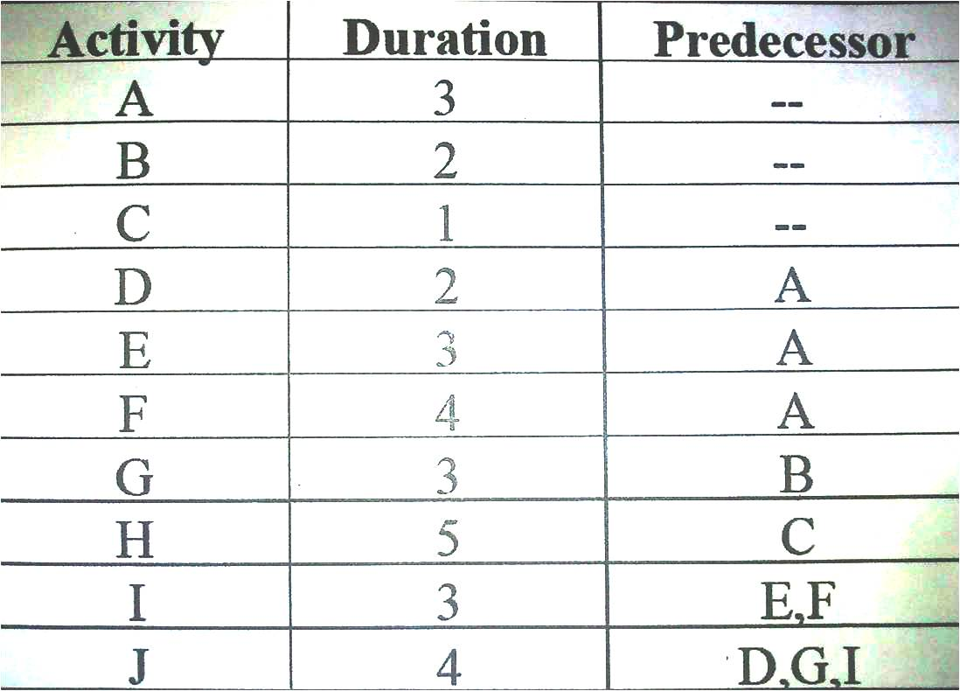
Contoh

Slide 33
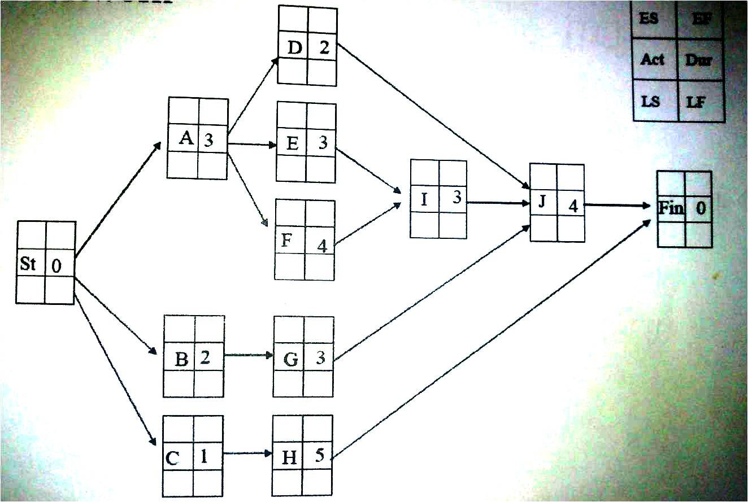
Jaringan kerja

Slide 34
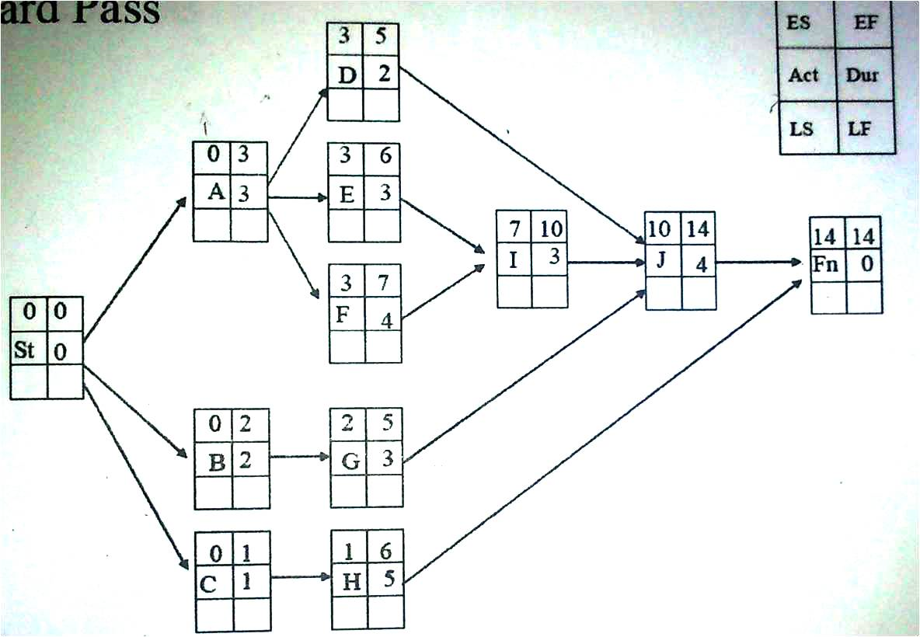
Forward pass

Slide 35
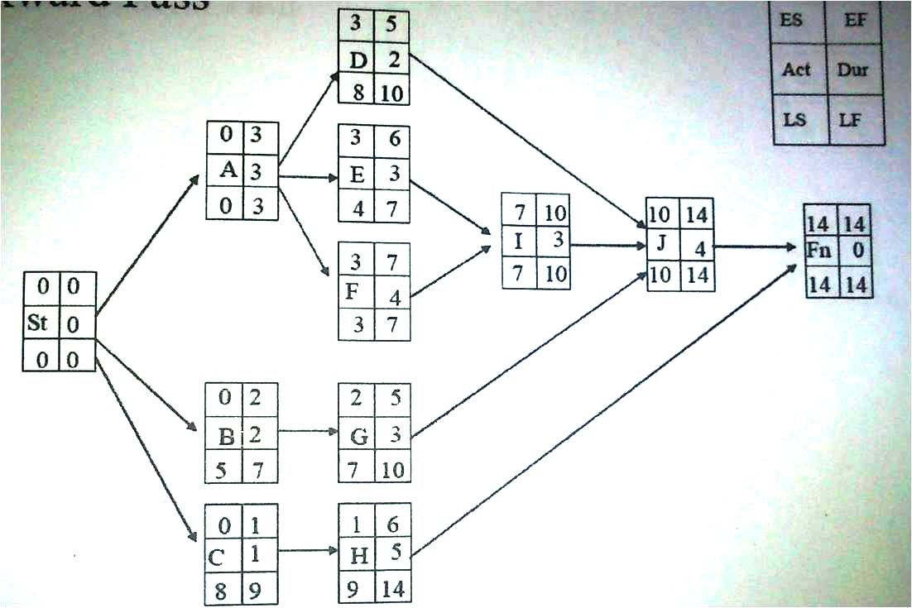
Backward pass

Slide 36
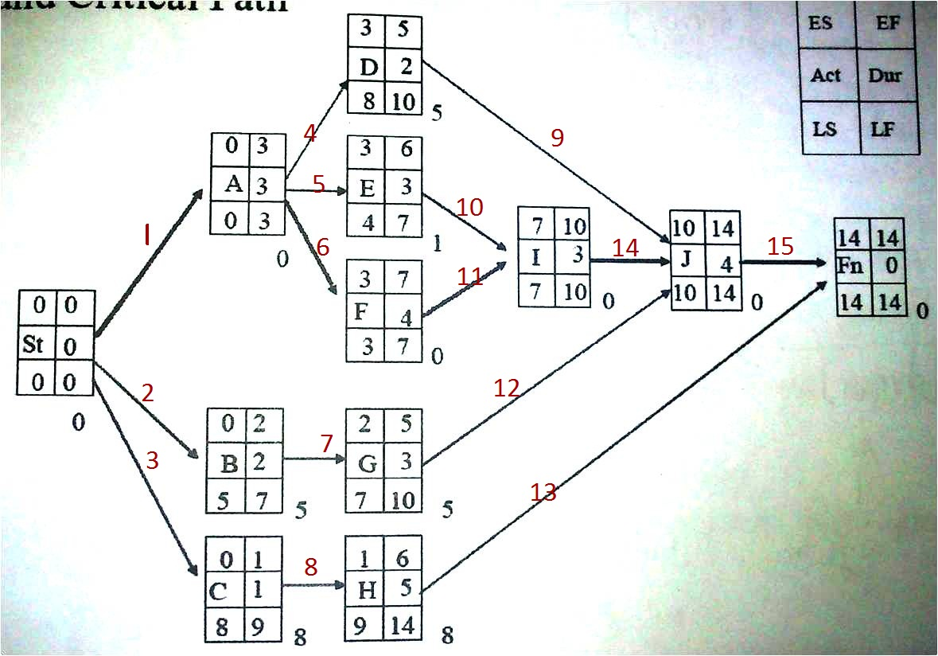
Slack/Float

Slide 37
Kesimpulan
Kegiatan Kritis :
A, F, I, J
Jalur Kritis :
1-6-11-14-15

Slide 38

THANKS
ANY QUESTIONS?

